Slide 1
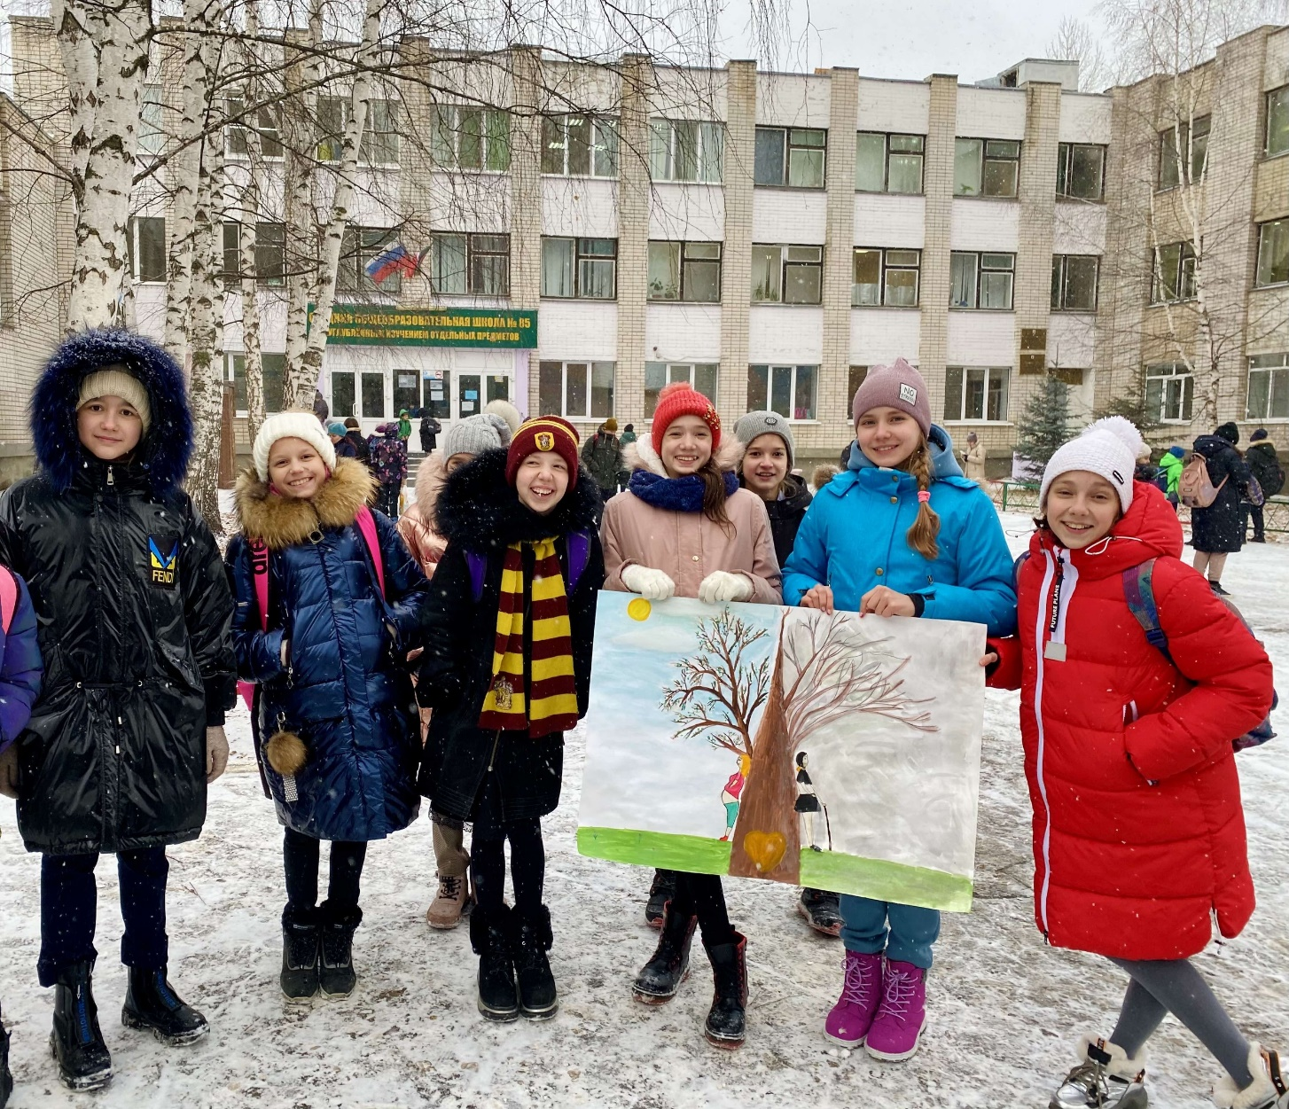
23-25 ноября 2020 года отряд «Good Luck» школы №85 проекта «SаМоSтоятельные дети» принял участие в республиканской акции «Здоровая мама- здоровый ребенок».

Slide 2
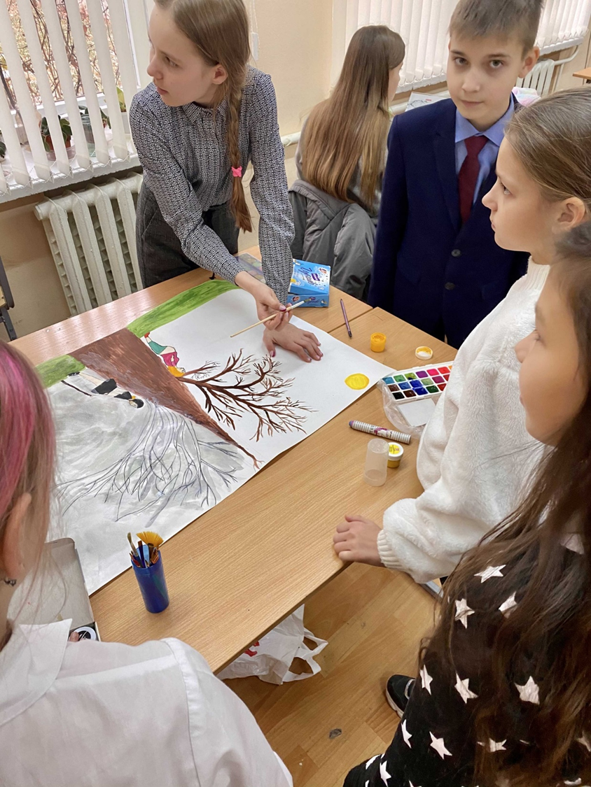
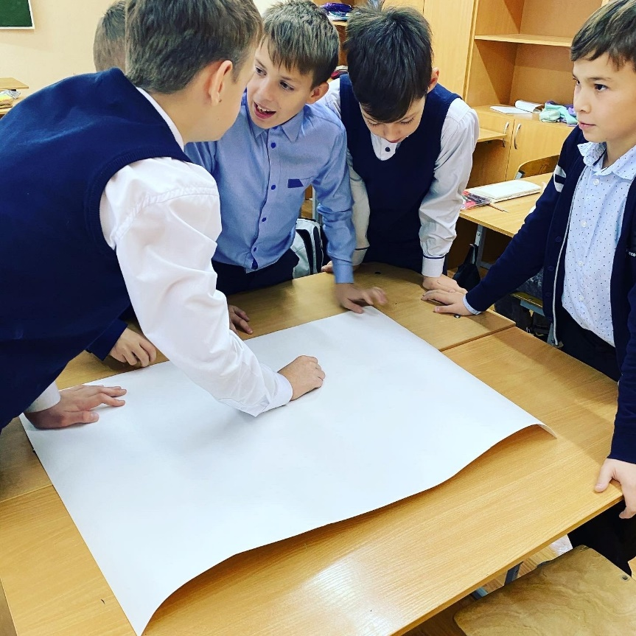
Члены отряда за работой над плакатом при подготовке к акции «Здоровая мама-здоровый ребенок», вложив в него очень важную тему: «Здоровье ребенка зависит от здоровья своего родителя»
и как важно придерживаться ЗОЖ, заниматься спортом и ответственно подходить к своему здоровью, и воспитывать это в детях.

